Slide 1
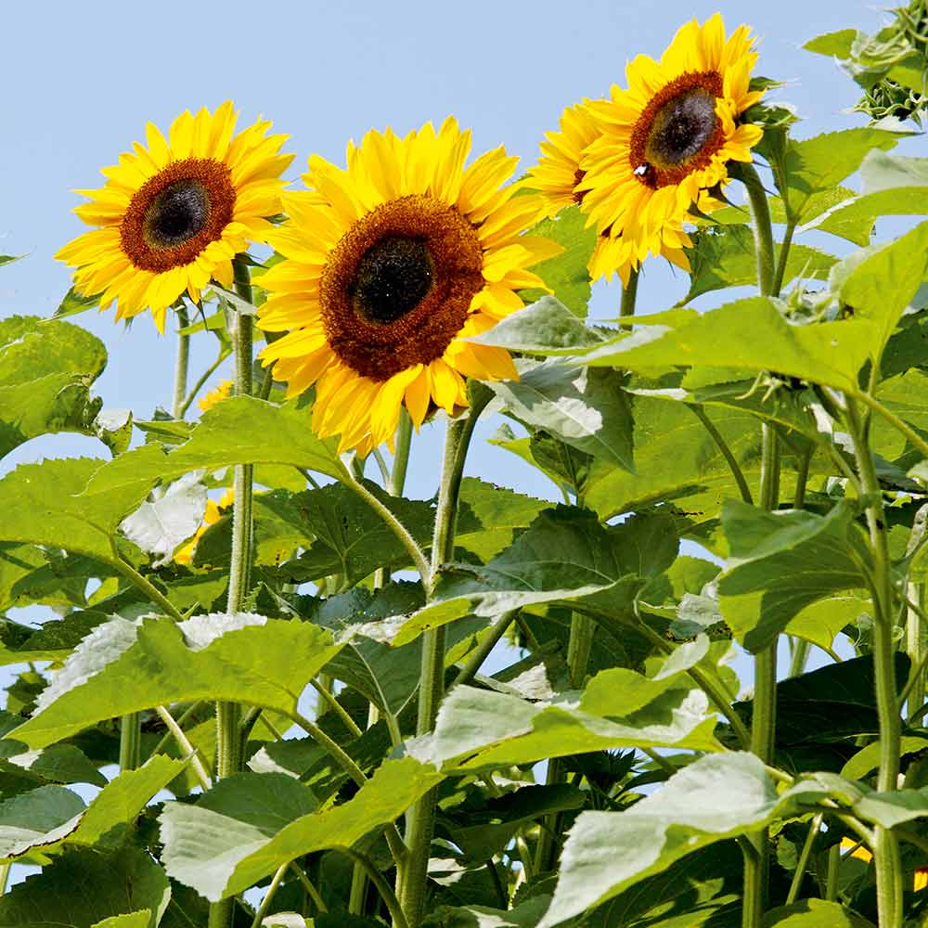
আজকের
রসায়ন ক্লাসে
স্বাগতম

Slide 2


পরিচিতি
মোঃনজরুল ইসলাম মোল্লা। প্রভাষক, বিভাগীয় প্রধান, রসায়ন বিভাগ
বদিউল আলম ডিগ্রি কলেজ মুরাদনগর,কুমিল্লা ।
মোবাইলঃ ০১৭২৩৬৬৬৬৭২
ই-মেইলঃ nazrulcvc@gmail.com

Slide 3
রসায়ন ২য় পত্র
অধ্যায়ঃপরিমানগত রসায়ন
দ্বাদশ শ্রেণি
সময়: ৪০ মিনিট

Slide 4

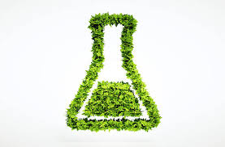
দ্রবনের ঘনমাত্রা নির্নয় ।

Slide 5
শিখনফল
এই পাঠ শেষে শিক্ষার্থীরা……
ঘনমাত্রা কি বলতে পারবে ।
মোলার দ্রবন ও মোলাল দ্রবন কি বলতে পারবে।
ঘনমাত্রা নির্নয় করতে পারবে।

Slide 6
ঘনমাত্রা নির্নয়ের পদ্ধতি ঃ
১। মোলার দ্রবন
২। মোলাল দ্রবন
৩। নরমাল দ্রবন
৪। শতকরা

Slide 7
মোলার দ্রবনঃ
নির্দিষ্ট তাপমাত্রায় 1 L দ্রবনে 1 mol দ্রব দ্রবীভুত থাকলে তাকে মোলার দ্রবন বলে।
নির্দিষ্ট তাপমাত্রায় 1 L দ্রবনে যত mol দ্রব দ্রবীভুত থাকলে তাকে মোলারিটি দ্রবন বলে।

Slide 8
মোলাল দ্রবনঃ
1 Kg দ্রবনে 1 mol দ্রব দ্রবীভুত থাকলে তাকে মোলাল দ্রবন বলে।
1 Kg দ্রবনে যত mol দ্রব দ্রবীভুত থাকলে তাকে মোলালিটি দ্রবন বলে।

Slide 9
মোলার দ্রবন ও মোলাল দ্রবন কোনটি তাপমাত্রার উপর নির্ভরশীল?
মোলার দ্রবন তাপমাত্রার উপর নির্ভরশীল।
মোলার দ্রবনের ক্ষেত্রে, মোল সংখ্যা ও আয়তন সম্পর্কিত। তাপমাত্রা পরিবর্তন করলে মোল সংখ্যা পরিবর্তন না হলেও আয়তন এর পরিবর্তন ঘটে। ফলে ঘনমাত্রা পরিবর্তন ঘটে।
মোলাল দ্রবনের ক্ষেত্রে, মোল সংখ্যা ও ভর সম্পর্কিত। তাপমাত্রা পরিবর্তন করলে মোল সংখ্যা ও ভর এর পরিবর্তন ঘটে না ।ফলে ঘনমাত্রা পরিবর্তন ঘটেনা।

Slide 10
250 mL 12 g Na₂CO₃দ্রবীভূত থাকলে দ্রবের ঘনমাত্রা নির্নয় কর।
V=250mL=250 ×10⁻³L
W=12 g
M=106 g mol⁻¹
C=?
C=W/MV
=12/106×250 ×10⁻³
=0.453 M

Slide 11

2.5% ($\frac{W}{V}$) NaOH এর ঘনমাত্রা নির্নয় কর।
2.5% NaOH বলতে বুঝায়,
100mL দ্রবনে NaOH থাকে 2.5 g
V=100mL=100×10⁻³L
W=2.5 g
M=40 g mol⁻¹
C=?
C=W/MV
=2.5/40×100 ×10⁻³
=0.625 M

Slide 12
মূল্যায়ন
মোল সংখ্যা কিভাবে নির্নয় করা যায়?
ঘনমাত্রা নির্নয়ের সূত্রটি বল।

Slide 13
বাড়ীর কাজ
1. 3% HCl দ্রবনের 120 mL এর ঘনমাত্রা নির্নয় কর।

Slide 14

ধন্যবাদ সবাইকে

